Slide 1


ПРОСВЕТ
Задача №7. Сервис формирования цифрового признака транспортного средства для сопоставления снимков одного автомобиля из разных локаций без использования государственного номера
Notes:
Титульный слайд на основе страницы 7 оригинального шаблона. Официальный логотип постановщика взят непосредственно из страницы 6 этого же шаблона. Логотип команды пережат фиксированной палитрой без изменения размера в пикселях; исходный файл в репозитории не меняется.

Slide 2

КОМАНДА
«ПРОСВЕТ»
Краткое описание решения:
Сервис строит компактный цифровой признак автомобиля по внешнему виду и находит те же машины на снимках с других камер. Распознавание номера в вычислительный путь не входит.
О команде
Капитан: Маланин Артём Александрович
Специальность: информатика и вычислительная техника (ИВТ)
Кол-во участников: 5 человек
Все из Чебоксар, учились в одном классе, сейчас в разных вузах Москвы и Петербурга. Частью состава брали третье место на хакатоне РОБОЗОН от Ozon Tech.
Город и регион: Чебоксары, Чувашская Республика
Уникальность решения:
Для d1_j48 проверены 6 контрастов маски номера и контрольной области: 3 маски × 2 режима. Значимой разницы не обнаружено. Наша валидация.
2
Notes:
История команды — локальный team-data.md. Проверка зоны номера: 04-solution/plate-ablation/d1_j48/plate_ablation_d1_j48.json, 3 маски × 2 режима, интервалы включают ноль; полной независимости это не доказывает. OCR отсутствует в сервисном пути: 04-solution/service/app/core/model.py. Фотография команды не предоставлена, необязательный фотоплейсхолдер удалён.

Slide 3

КОМАНДА «ПРОСВЕТ»
Маланин
Артём
Александрович
Бакшаев
Сергей
Владимирович
Картузов
Максим
Никитич
Григорьева
Дарья
Антоновна
Пыркина
Диана
Витальевна
Капитан. Бэкенд-разработчик, ML-инженер.
@fullstop_point
+79373980052
Московский физико-технический институт (МФТИ)
Бэкенд-разработчик, ML-инженер
@Sbakshaev
+79603000103
МИРЭА — Российский технологический университет (РТУ МИРЭА)
Специалист по работе с данными
@mswoufxc
+79176605052
Санкт-Петербургский политехнический университет Петра Великого (СПбПУ)
Менеджер проекта
@ilyfrin
+79278683467
Финансовый университет при Правительстве Российской Федерации
Менеджер проекта
@ddjzifk
+79379508565
Московский политехнический университет
Notes:
Страница 9 шаблона: сохранены пять колонок участников и их поля. Фотографии не предоставлены, необязательные фотоплейсхолдеры удалены. Специальность капитана приведена в обзоре команды. Контактные данные находятся только на этом слайде.

Slide 4

ИСТОРИЯ КОМАНДЫ
Краткая история команды:
01
Все из Чебоксар, учились в одном классе, сейчас в разных вузах Москвы и Петербурга. Частью состава брали третье место на хакатоне РОБОЗОН от Ozon Tech.
Почему вы выбрали именно эту задачу
из предложенных на хакатоне?
02
Несколько человек в команде учатся в автошколе — стали замечать камеры и ракурсы одной машины. Давно тянуло в компьютерное зрение и машинное обучение, а задача не учебная: нужна городу.
С какими основными сложностями или вызовами
вы столкнулись и как их преодолели?
03
Самым сложным оказалась не модель, а собственная честность. В этой задаче метрику очень легко завысить себе незаметно: достаточно не исключить снимки с той же камеры, и качество на бумаге вырастает на треть. Мы потратили первый день не на обучение, а на то, чтобы построить проверку, которая нас не обманывает, — и уже потом мерили всё остальное ей.
Notes:
Использован предоставленный короткий вариант истории команды. Тексты мотивации и сложностей перенесены без содержательного сокращения. Текст о сложностях в источнике помечен как черновик: команде следует подтвердить его перед выступлением.

Slide 5
КОРОТКО О РЕШЕНИИ
Техническая суть решения
Маркетинговая суть решения
Две модели + whitening → вектор из 512 чисел → кандидаты или отказ.
d1_j48: mAP 0,7741, Rank-1 0,7308 с переранжированием; 832 запроса с парой.
Помогает оператору сопоставить автомобиль между камерами по внешности.
Порог делает цену отказа явной: принимаем 606 из 832 запросов с парой и 60 из 278 без пары.
Идеи по дальнейшему развитию
Проверить локальные приметы двойников и расширение данных заказчика.
Перенести измеренный ANN-поиск на d1_j48 и перекалибровать отказ.
d1_j48; наша валидация, market / presence
Notes:
Источники чисел: 04-solution/training/combined/s02_metrics.json → d1_j48.kr; 04-solution/service/calib-d1_j48/summary.json → rerank_market_presence.selected.robust_balanced (tp=606, fp=60, fn=226, tn_unknown=218). В исходном шаблоне две белые панели; третье смысловое поле «Идеи по дальнейшему развитию» расположено внутри правой панели с отдельным заголовком, без изменения фона, панелей и двухколоночной структуры.

Slide 6
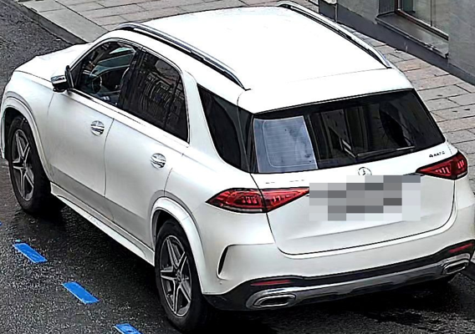
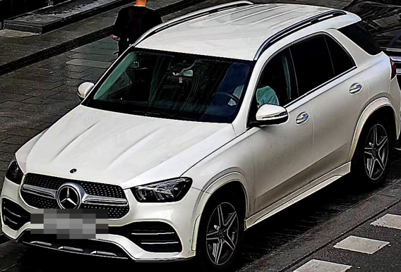
ПРОСВЕТ / ЛЦТ 2026 / ЗАДАЧА 7
Один автомобиль. Две камеры
Ракурс меняется. Задача остаётся: найти ту же машину по внешности.
ЗАПРОС / КАМЕРА 39
ВЕРНАЯ ПАРА / КАМЕРА 33
Исходная OSNet: верная пара на 2-м месте. d1_j48: на 1-м.
Валидация, случай F03. d1_j48 + KR, полный сплит 1110 × 750. Кадры и bbox без ретуши.
6
Notes:
1. Один автомобиль. Две камеры
### Заголовок
**Один автомобиль. Две камеры**
### Заметки докладчика и источники
Задача — узнать автомобиль по внешности при смене ракурса, а не прочитать номер.
На слайде крупно показаны query и правильный top-1 финальной d1_j48 из случая F03.
Это конкретный пример успеха, а не оценка устойчивости всей модели.
**F03:** query_index 1062, vehicle_id 1409, камеры 39 и 33. У исходной OSNet
правильная пара была на ранге 2, у d1_j48 + KR — на ранге 1; score 0.7089364461256278,
запрос принят. Номера размыты в исходных изображениях организатора; дополнительной
ретуши нет. По ТЗ нельзя использовать номер и остаточные признаки пластины.
Источники: `04-solution/error-analysis/d1_j48/examples/manifest.json` (F03),
`examples/07_fixed_view_F03.png`; `out/per_query_d1_j48.json`, `out/image_sources.json`.
SHA выбранного исходного PNG записан в manifest, пиксели встроенных кропов сверяет validator.

Slide 7
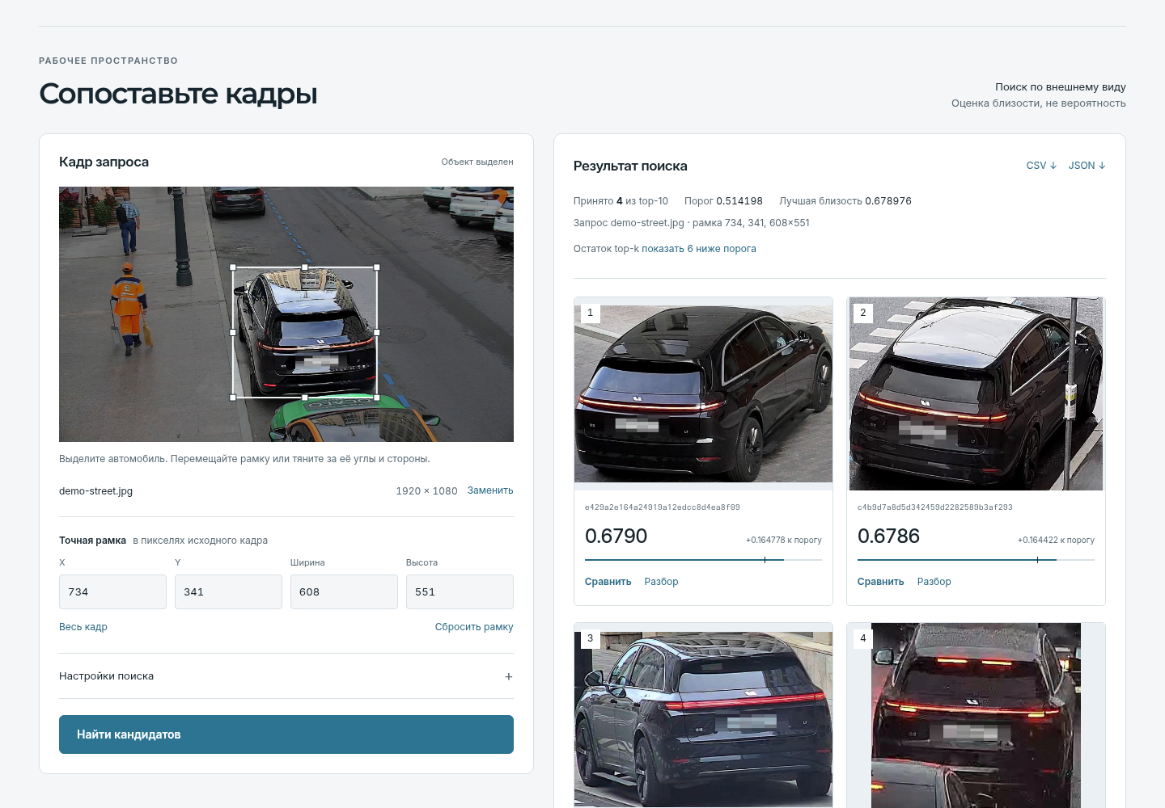
ПРОСВЕТ / ЛЦТ 2026 / ЗАДАЧА 7
Поиск начинается с кадра и рамки
01
Выделить автомобиль
Демокадр или JPEG/PNG.
Рамка мышью, касанием
или точными числами.
02
Сравнить кандидатов
Крупная пара кадров.
Явный порог и оценки
ниже него.
03
Сохранить результат
CSV / JSON текущего поиска.
Отказ тоже сохраняется.
HTTP API: точный cosine. Score — близость, не вероятность. Ошибка API отдельно от отказа модели.
7
Notes:
2. Поиск начинается с кадра и рамки
### Заголовок
**Поиск начинается с кадра и рамки**
### Заметки докладчика и источники
Путь: галерея уже подготовлена администратором → оператор выбирает демонстрационный
кадр или загружает JPEG/PNG → задаёт/уточняет bbox → запускает настоящий API → сравнивает
кадры → получает объяснение или отказ → выгружает текущий результат CSV/JSON.
Скриншот показывает собранную версию сервиса, без адресной строки, подставных результатов
и персональных контактов. Светлая тема, viewport 1440×1000, demo-street.jpg
(query `e03daa7cd69147cf9ffcfe59b6f1ff74`), bbox [734,341,608,551].
UI source SHA `6e8c1c9d7be015073252f1d30da181737894067c`; SHA PNG
`c737fd4bb7d924f9da0be07e7e584af03f9798ee3e6c464411cef0ed7c99beba`.
Снимок получен из интегрированного UI через SSH loopback к опубликованному API d1_j48
с галереей 750 объектов; результаты не подменялись. Первые кандидаты
`e429a2e164a24919a12edcc8d4ea8f09` (cosine 0.678976) и
`c4b9d7a8d5d342459d2282589b3af293` (0.678620) — другие исходные кадры;
из top-10 приняты 4, порог 0.5141976914190476. Меток test и camera_id нет,
поэтому идентичность/межкамерность кандидатов не подтверждается.
Хеши static-файлов, demo-каталога, capture-скриптов, ответа API и model version
закреплены в `assets/ui-provenance.json` (SHA
`ae67289f371f7bf46954cea3cf370986a75f2baae6292259e2f2a0894ad21a0c`).
Экспорт относится к текущему запросу. Ошибка объяснения
не должна разрушать результаты поиска. Отказ — успешный пустой ответ, 422/409/503 —
отдельные ошибки ввода, незагруженной галереи и недоступного хранилища.
API использует точный cosine (`exact=True` в Qdrant), по умолчанию top_k=10 с фильтром
score ≥ 0.5141976914190476 до округления. Ни один score не является вероятностью.
Пользователь может посмотреть кандидатов ниже порога; это не отменяет исходного отказа.
Пакетный KR имеет другую семантику и порог. Разбор относится к первой OSNet, поиск —
к ансамблю + whitening; эту границу нельзя скрывать.
Источники: `04-solution/service/app/api/main.py`, `api/store.py`, `core/config.py`,
`static/app.js`; `SOLUTION.md` §§1–5. Финальный screenshot/provenance: `assets/ui-search.png`
и `assets/ui-provenance.json`; кадр получен через реальный API в локальном браузере.

Slide 8
ПРОСВЕТ / ЛЦТ 2026 / ЗАДАЧА 7
Две ветви. Один признак из 512 чисел
OSNet-AIN
Кроп
Объединение
Whitening
512
RGB
208 × 208
L2 ветвей
Среднее → L2
Матрица P
→ L2
float32
combined_v1
Наше LP-FT
дообучение
Почему OSNet
Смена ракурса
Два режима поиска
Перенос на наши данные:
mAP 0,657 против 0,238
у R50-IBN, cosine.
Межкамерный MCNL,
баланс камер, MixStyle
и аугментации при обучении.
API: точный cosine.
Batch: KR(6, 3, 0,3),
зависит от состава batch.
d1_j48 @208. Нормировка каждого вектора, среднее, L2, whitening rho=0,5, L2. Обучение whitening: train_fit.
8
Notes:
3. Две ветви. Один признак из 512 чисел
### Заголовок
**Две ветви. Один признак из 512 чисел**
### Заметки докладчика и источники
Показываем настоящее устройство дескриптора. Вход — предоставленный bbox, RGB,
PIL bilinear 208×208, float32 0…255 NCHW. Встроенная нормировка ONNX уже включена,
внешняя ImageNet-нормировка не применяется. Две сети получают один кроп.
L2 каждой 512-мерной ветви → среднее → L2 → y=(x−m)@P.T → L2.
Whitening 512×512, ρ=0,5, обучен по межкамерным разностям на train_fit.
combined_v1 — наше LP-FT дообучение OSNet-AIN на RoundaboutHD (MIT), CARLA-ReID
(Apache-2.0) и train организатора. Предобучение исходной OSNet: OMZ 2022.1.
Сначала обучали classifier, затем частично размораживали backbone; не сеть с нуля.
Рецепт включает MCNL и MixStyle, баланс камер, hflip/pad-crop. Это цели механизмов,
отдельной абляции причинного эффекта каждого на d1_j48 не было.
Почему backbone: историческая проверка cosine дала OSNet mAP 0.656569 против R50-IBN
0.2384, на слайде округлено 0,657 / 0,238. Эти числа нельзя сравнивать как эффект
нашего дообучения. API: точный cosine. Batch: KR, k1=6, k2=3, λ=0,3, на всех query+gallery;
результат зависит от состава batch, автоматического fallback на cosine нет.
Источники: `04-solution/service/app/core/model.py`, `preprocess.py`, `config.py`;
`training/combined/journal.md`, `training/combined/REPORT.md`, `training/src/README.md`;
`04-solution/postproc/REPORT.md` §2; `SOLUTION.md` §§2, 9, 11.
Диаграмма состоит из редактируемых объектов PPTX; отдельный SVG и DOT — `assets/`.

Slide 9
ПРОСВЕТ / ЛЦТ 2026 / ЗАДАЧА 7
Качество поиска зависит от режима
608 / 832
верных первых ответов
у d1_j48 + KR
78 ошибок исправлены,
22 добавлены
против OSNet + KR.
Одна многократно использованная валидация. Закрытый test без меток.
Эти числа не обещают такое же качество на новых камерах.
Валидация: 1110 query × 750 gallery; 832 query с парой. market, same-camera исключены. Full-ranking mAP.
9
Notes:
4. Качество поиска зависит от режима
### Заголовок
**Качество поиска зависит от режима**
### Заметки докладчика и источники
Один сплит: 1110 query × 750 gallery, 832 query имеют допустимую пару.
Full-ranking mAP и Rank-1 считаются только на этих 832; same-camera совпадения
исключаются по market. Нельзя смешивать mAP@10, среднее по 1110 и показанную метрику.
Нативный редактируемый график имеет общую ось 0…1 и читает значения из JSON.
| Режим d1_j48 | mAP | Rank-1 |
|---|---:|---:|
| cosine / API | 0.7316093422310448 | 0.6850961538461539 |
| KR / batch | 0.7740915539438481 | 0.7307692307692307 |
608 верных top-1, 224 ошибки из 832 у d1_j48+KR. Против исходной OSNet+KR
исправлены 78, добавлены 22: чисто +56 первых ответов. Это другой контроль, чем
исходная OSNet cosine (104 исправления / 21 добавление), числа не подменяем.
Val многократно использовался. Оптимизм выбора лучшей из 7 сборок оценивался
0,0069 симметрично и 0,0127 A→B; это не доверительный интервал всей исторической
подгонки. Выигрыш против OSNet+KR +0,080433 наблюдался во всех 400 половинах и 87
исключениях камер, но это повторная проверка тех же данных, не новый holdout.
Прежний чемпион 0,7621 → 0,7741: дельта меньше принятой тогда сигмы 0,0134;
это сохранённое ограничение выбора d1_j48 командой. Test-метрики неизвестны.
Источники: `training/combined/s02_metrics.json` → d1_j48.cos / .kr;
`error-analysis/d1_j48/out/summary.json`, `out/transitions.csv`, `REPORT.md` §§1,4;
`audit/stability/REPORT.md`, `verification.json`.

Slide 10
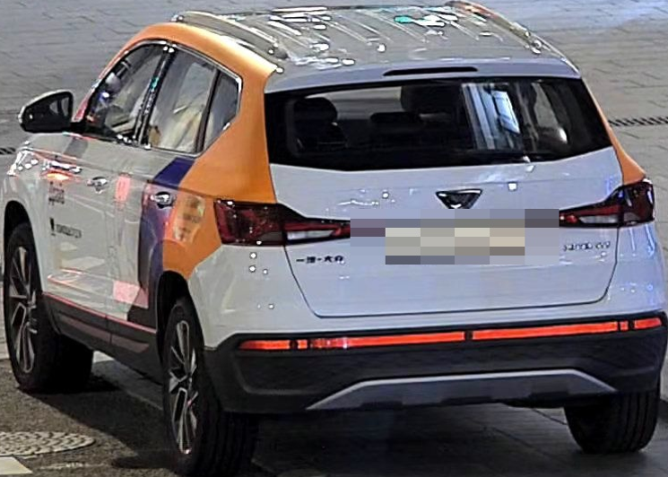
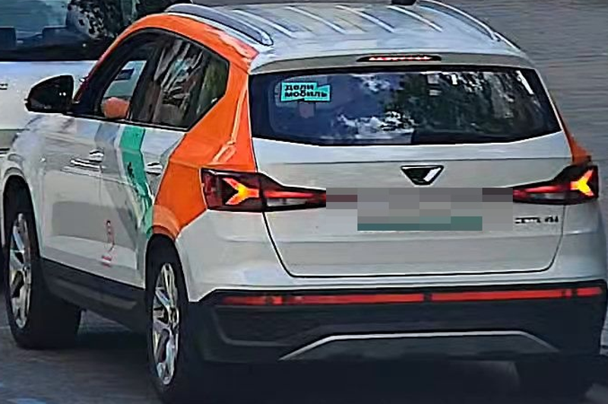
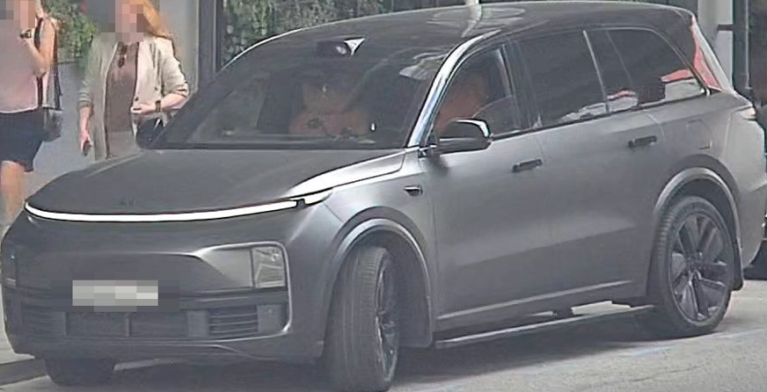
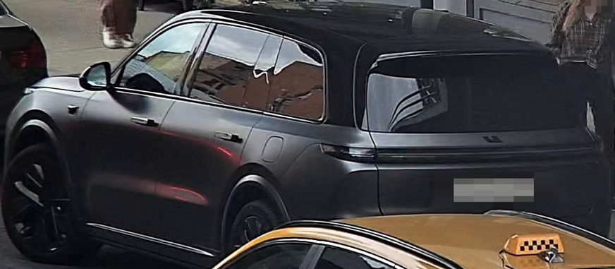
ПРОСВЕТ / ЛЦТ 2026 / ЗАДАЧА 7
Порог имеет цену в обе стороны
Чужая машина проходит порог
Верная машина получает отказ
Запрос
Первый кандидат
Запрос
Первый кандидат
Пары нет по разметке. Score 0,839679.
Правильный top-1. Score 0,520430.
60 из 278 без пары приняты
226 из 832 с парой отклонены
d1_j48 + KR, t=0,5282812306342437. В API другой порог: 0,5141976914190476. Оценки не вероятности.
10
Notes:
5. Порог имеет цену в обе стороны
### Заголовок
**Порог имеет цену в обе стороны**
### Заметки докладчика и источники
На слайде две реальные ошибки порога d1_j48 + KR.
P07 (query 82): по разметке нет пары, чужой top-1 имеет score 0.8396790169192546,
выше t_rr=0.5282812306342437. N01 (query 718): правильный top-1 имеет score
0.5204302001066348, ниже того же порога; это ложный отказ. Порог ради иллюстрации
не менялся. Косинус/API имеет отдельный t_cos=0.5141976914190476.
KR: принимаем 606/832 запросов с парой, отклоняем 226. Из 278 без пары ошибочно
принимаем 60, корректно отклоняем 218. В 86 из 226 ложных отказов правильный top-1
уже стоял первым. Из принятых запросов с парой 84 имеют чужой top-1: presence
не проверяет правильность ID. F1/TNR решения «принять/отказать» нельзя выдавать
за точность идентификации каждого кандидата.
Правило калибровки: максимум худшего из F1 и TNR при долях unknown 10/25/40 %;
порог выбран на калибровочной валидации, независимого подтверждения отказа нет.
В API/cosine F1≈0,768, TNR≈0,730, 566/832 приняты и 75/278 ложных принятий.
KR-порог относится к полному сплиту, маленькая галерея меняет его смысл.
Источники: `error-analysis/d1_j48/examples/manifest.json` (P07/N01),
`out/per_query_d1_j48.json`, `REPORT.md` §5; `service/app/core/config.py`;
`service/calib-d1_j48/summary.json`; `audit/threshold-stability/`; `SOLUTION.md` §6.

Slide 11
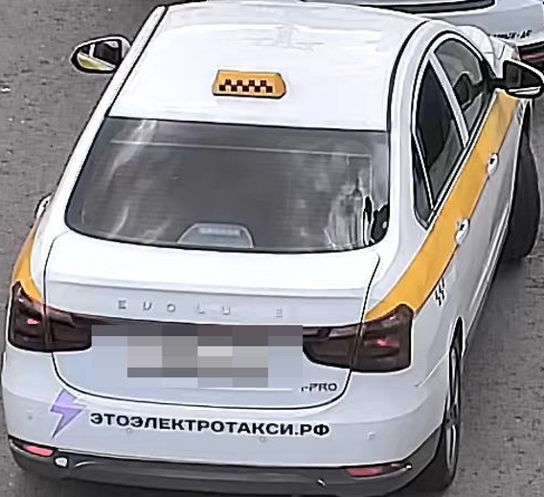
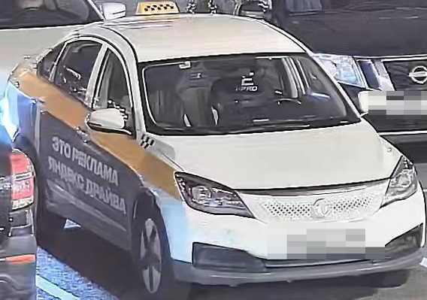
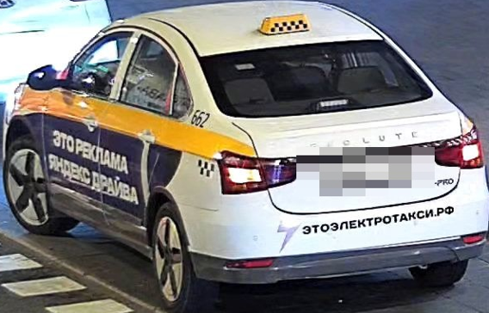
ПРОСВЕТ / ЛЦТ 2026 / ЗАДАЧА 7
Одинаковая ливрея скрывает различия
Запрос
Ошибочный top-1
Верная пара
v451 · камера 19
v1158 · score 0,929677
v451 · score 0,278172
Чужая машина с похожим ракурсом получила score выше верной пары.
E17, query 516. d1_j48 + KR на валидации. Верная пара осталась третьей; это ошибка финальной сборки.
11
Notes:
6. Одинаковая ливрея скрывает различия
### Заголовок
**Одинаковая ливрея скрывает различия**
### Заметки докладчика и источники
Показываем финальную сборку d1_j48, а не устаревший разбор одиночной OSNet.
E17, query 516, v451: запрос с камеры 19; ошибочный top-1 v1158, камера 89,
score 0.9296768432136971. Правильная пара v451 с камеры 89, score
0.2781721943596982, ранг 3. Верная машина показана спереди, чужая сзади похожа
на запрос по ракурсу и ливрее. Это визуальная гипотеза трудности, не причинное
доказательство того, какие признаки использовала сеть.
Из 224 ошибок top-1 заранее случайно выбрали 64 (seed 20260923, 50 vehicle_id).
Главные визуальные категории одним наблюдателем: ракурс 23, похожая машина 20,
освещение 10, кроп/окклюзия 5, видимая несогласованность разметки 5, не установлено 1.
Это ограниченная субъективная разметка, не распределение всех ошибок или будущего test.
Доли не превращаем в доказанную причинность. Второго независимого человека-разметчика нет.
В 5 query с видимыми несогласованностями — 4 разные машины, одна gallery-рамка
повторяется у двух query. Все они сохранены в метриках; потолок модели этим не доказан.
Источники: `error-analysis/d1_j48/examples/01_twin_E17.png`, `examples/manifest.json`,
`out/manual_labels.csv`, `out/manual_summary.json`, `out/sample_frozen.json`, `REPORT.md`,
`REPORT-критика.md`, `PITCH.md`.

Slide 12
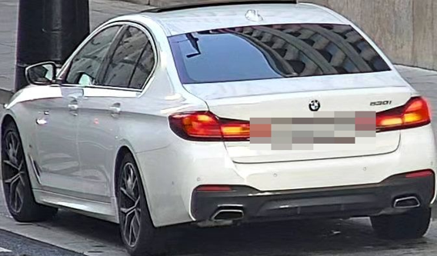
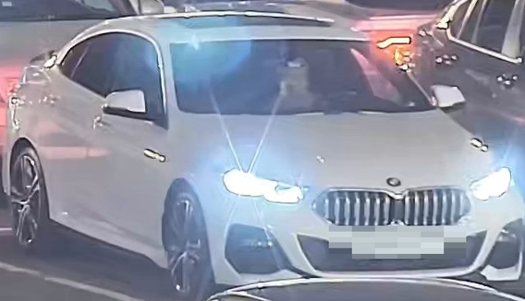
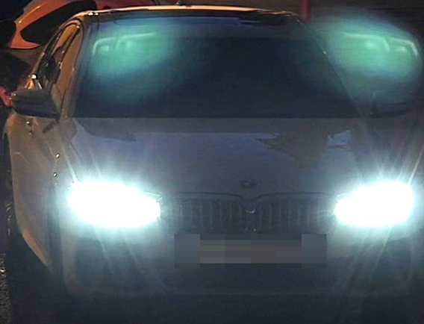
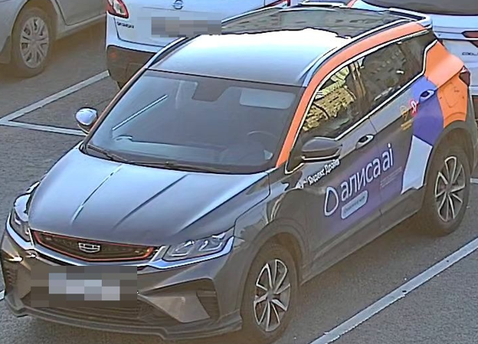
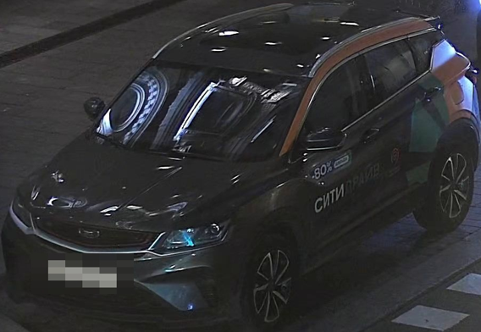
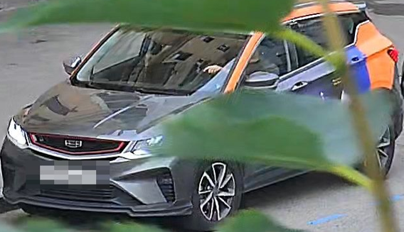
ПРОСВЕТ / ЛЦТ 2026 / ЗАДАЧА 7
Свет и перекрытие остаются трудными
Свет фар
Запрос
Ошибочный top-1
Верная пара
Верная пара: ранг 7
Перекрытие кузова
Запрос
Ошибочный top-1
Верная пара
Верная пара ниже top-1
E08/E44, d1_j48 + KR, val. Причины по одному наблюдателю — гипотезы.
12
Notes:
7. Свет и перекрытие остаются трудными
### Заголовок
**Свет и перекрытие остаются трудными**
### Заметки докладчика и источники
E08, query 758: у верной пары детали передка теряются в свете фар.
Правильная пара поднялась с ранга 26 исходной OSNet до 7 d1_j48, но ошибка top-1
и отказ сохранились. top_score=0.323902205166569, best_positive=0.17049725549578332.
E44, query 386: ракурс верной пары близок, но значительная часть кузова закрыта.
Чужая машина каршеринга выше: top_score=0.44321632557766333,
best_positive=0.16661580448128888.
Оба случая показаны полностью: query, ошибочный top-1, лучшая верная пара.
Из 224 оставшихся ошибок d1_j48 первая правильная пара у 125 (55,8 %) находится
на ранге 2–5, у 70 (31,2 %) на 6–20, у 29 (12,9 %) ниже 20. Медиана ранга ошибки 5.
Сократилось число ошибок первого места, а первая верная пара среди оставшихся ошибок
чаще ближе к началу. Не говорить «все ошибки мягкие».
Камеры 89–90: 99/183 верных первых ответов, 84/224 оставшихся ошибки приходятся сюда.
Источники: `error-analysis/d1_j48/examples/02_lighting_E08.png`,
`examples/03_occlusion_E44.png`, `examples/manifest.json`, `out/derived_stats.json`,
`REPORT.md` §3 и независимый `REPORT-критика.md`.

Slide 13
ПРОСВЕТ / ЛЦТ 2026 / ЗАДАЧА 7
Цена дескриптора и масштаб поиска
d1_j48 / ИЗВЛЕЧЕНИЕ ПРИЗНАКА
ИССЛЕДОВАТЕЛЬСКИЙ ANN / ТОЛЬКО ИНДЕКС
372,5 мс
2,98 мс
Среднее на кадр
Медиана 392,7 мс; p90 421,7 мс
Медиана, p95 5,14 мс
99,96 % полноты top-10
Пик RSS 2908 МиБ; 1 CPU-поток
1
d1_j48 на реальных данных
2
ANN top-K + локальный KR
3
Новая калибровка отказа
Миллион — синтетический индекс. Сквозной путь не измерен. Локальный API: p95 1,81 с, 20 запросов.
CPU-замер branches3: batch=1, ORT=2 потока, 50 кадров. ANN — отдельный опыт на синтетических векторах OSNet.
13
Notes:
8. Цена дескриптора и масштаб поиска
### Заголовок
**Цена дескриптора и масштаб поиска**
### Заметки докладчика и источники
Слева реальная измеренная стоимость d1_j48 (AB) из branches3: mean=372,5 мс,
median=392,7, p90=421,7; 50 выбранных объектов, batch=1, ORT CPUExecutionProvider,
intra_op=2/inter_op=1, 5 warmup на конфигурацию, порядок семи конфигураций перемешан
для каждого объекта. ONNX Runtime 1.30.0, NumPy 2.4.6, Linux x86_64 на общем узле.
Это извлечение признака, не время HTTP-ответа; на машине была другая нагрузка.
Справа отдельный ANN-опыт старой одиночной OSNet на синтетическом миллионе:
FAISS IVF1024 nprobe=16, median 2,98 мс, p95=5,14 мс, recall@10 против точного float32
99,96 %, peak RSS 2908 МиБ, один CPU-поток. Миллион — шумовые копии 750 векторов,
не миллион реальных автомобилей. Инференс и HTTP не входят. Объединённый d1_j48
на миллионе, холодный старт/API p95/RAM под параллельными запросами не измерены
в этом историческом тесте.
Отдельная локальная репетиция API 25.09: после 3 warmup последовательно выполнены
20 запросов по трём разрешённым demo-кадрам, p50=1,20175 с, p95=1,80701 с,
0,72697 запроса/с. Это полный HTTP-запрос на локальном CPU-стенде с галереей 750,
а не оценка сети/VPS или сравнение student. При concurrency=2, n=10 p95=3,51421 с.
Холодный старт API NOT MEASURED. Источник: локальный проверочный журнал
`outputs/continuation-20260925/http-benchmark.json`, version совпадает с ui-provenance.
На слайде p95 округлён до 1,81 с и явно указан размер 20.
План: реальные d1_j48 → ANN top-K → локальный KR → отдельная калибровка порога →
обновление индекса и конкурентная нагрузка → после этих замеров распределение по узлам.
Отдельный top-100 опыт старой модели сохранял 64 % прибавки полного KR за 25 мс/запрос;
это не latency готового production пути.
Источники: `training/branches3/cpu_batch1_benchmark.json`, `REPORT.md` §6;
`scaling/REPORT.md`, `scaling/results/*.json`; `SOLUTION.md` §§8,11.

Slide 14
ПРОСВЕТ / ЛЦТ 2026 / ЗАДАЧА 7
Собственное ядро быстрее, но ищет хуже
КАЧЕСТВО · KR / BATCH
СКОРОСТЬ · CPU, BATCH-1
0,7741 → 0,3275
43,86 → 1,73 мс
d1_j48 → CrossViewCore
ΔmAP −0,4466
p95, RGB208 тензор → признак
Не сопоставлять с 13: другой CPU/граница
95 % ДИ [−0,4924; −0,4006]
p_Holm(8) = 0,004
Веса 18,63 → 4,90 МБ
40 кадров, 5 прогревов, 2 потока
Критерий качества и отказа не выполнен.
В релизе остаётся d1_j48.
Fusion: KR 0,7626; ДИ Δ включает 0.
TNR ядра = 0,0.
Повторно использованная val: 1110 × 750, 832 запроса с парой; это не новый holdout. KR full-ranking mAP; парный bootstrap по vehicle_id.
14
Notes:
9. Собственное ядро быстрее, но ищет хуже
### Заголовок
**Собственное ядро быстрее, но ищет хуже**
### Заметки докладчика и источники
Специализированный CrossViewCore — одна MobileNetV3-Small с собственной global/local
головой, image→512D. Это обученная модель, а не новое имя для прежнего ансамбля.
Дообучение исходного CrossViewCore включило 12 эпох на 6639 собственных fit-кадрах,
затем 8 эпох на 19 967 combined fit-кадрах. Учитель d1_j48 вычислял признаки
только во время обучения; target whitening обучен на fit. Checkpoint и вес fusion
выбирались по dev, пороги отказа — отдельно по dev. Старый dev уже участвовал в
прошлом выборе исходного checkpoint, а val исторически использовалась многократно:
это **не новый нетронутый holdout**.
На одной и той же val 1110 query × 750 gallery, 832 query с допустимой парой,
same-camera исключены. KR full-ranking mAP: d1_j48 0,7740916, CrossViewCore
после combined 0,3274502; дельта −0,4466414. Парный bootstrap по vehicle_id,
4000 повторов: CI95 [−0,492405; −0,400641], p_Holm=0,003999 после поправки
на восемь заранее объявленных сравнений. Cosine mAP 0,731609 против 0,293534.
Rank-1 с KR 0,730769 против 0,278846. Dev-калиброванный отказ отдельного
ядра на val имеет TNR=0,0 в cosine и KR: оно не отвергло ни одного запроса без
пары. F1 наличия пары при KR 0,856849 не делает этот отказ пригодным.
Исследовательский fusion — нормированные признаки двух моделей, 1024D
конкатенация с весом, выбранным на dev. Его KR mAP 0,7626042,
дельта к релизу −0,0114874, CI95 [−0,026954; +0,003198], p_Holm=0,340415.
Доказанного выигрыша нет; 1024D к тому же требует версии интерфейса и нового
индекса. Own-only этап до combined дал KR mAP 0,323997 для ядра и 0,754402
для fusion. Ни один вариант не выполнил заранее установленный release gate.
На одной Linux CPU-машине, 2 потока, batch=1, 5 прогревов и 40 попарных
реальных кропов: p95 от готового RGB208 тензора до нормированного признака
43,8607 мс у d1_j48 и 1,7274 мс у CrossViewCore. Размер весов 18,631 и
4,902 МБ. Это измерение не включает JPEG, HTTP, Qdrant и KR; его абсолютные
времена нельзя смешивать с историческими замерами на другом узле. Быстрое
ядро и исполняемый checkpoint/ONNX остаются исследовательским результатом,
релизом остаётся d1_j48.
Исторические отрицательные работы сохранены: шесть ансамблей branches3,
лучший ABD ΔmAP +0,003782, CI95 включает 0, p_Holm=1; +77,7 % стоимости кадра.
Вход 256 после дообучения ΔmAP −0,0059 и +36,6 % стоимости. Абляция зоны номера
3 маски × 2 режима не доказывает полную независимость от пластины.
Источники: `04-solution/training/owncore-distill-20260926/protocol-own.json`,
`protocol-combined.json`, локальный (вне Git)
`outputs/owncore-distill-20260926/holm8-d94d3fd.json` (SHA-256
37f797d3c428f3c0bb34a3048f72810ebf658483a24c6430425a7798901be280),
`assessment-combined-d94d3fd/evaluation/evaluation.json` (SHA-256
b4f29deedcc3bcf01a93c9449f2ba1f34b4ccb60163594b0060d1f8d6ad8319f),
`assessment-combined-d94d3fd/benchmark/benchmark.json` (SHA-256
9e545c42596b330c1f99ee0b08e4e9c113ef5b047dc6af8380d6f1cd1f89b3b0).
Измерение и его выбор связаны с кодом `d94d3fd`; агрегатор пересчитал Holm для
полного семейства 8 сравнений. Исторические источники для прежнего student:
`training/distill-20260925/README.md`; branches3 и input256 — отдельные опыты.

Slide 15
ПРОСВЕТ / ЛЦТ 2026 / ЗАДАЧА 7
Один проверяемый комплект сдачи
Артефакт | Контракт результата одного прогона
submission.csv | Первые 10 кандидатов при галерее ≥ 10, независимо от отказа
embeddings.npy | По 512 чисел: сначала запросы, затем галерея, в порядке входных CSV
candidates.csv | Все пары с исходным score ≥ порога, без лимита 10. Нет строк — отказ при успешном batch и уникальных query ID
manifest.json: SHA входов и выходов.
run_info.json: режим и параметры.
Обе ONNX, whitening, wheels
и базовые офлайн-образы в комплекте.
Readme.md и SOLUTION.md описывают фактическую сборку. Изображения организатора передаются отдельно от Git.
15
Notes:
10. Один проверяемый комплект сдачи
### Заголовок
**Один проверяемый комплект сдачи**
### Заметки докладчика и источники
Таблица сдачи — действующий контракт, а не декоративная подпись.
submission.csv содержит первые 10 кандидатов при gallery≥10 независимо от отказа.
embeddings.npy содержит векторы 512 float32 сначала query затем gallery в порядке CSV.
candidates.csv содержит все пары с исходным score≥порога без лимита 10. Отсутствие строк
означает отказ при уникальных query ID и успешном batch. Округлённый confidence не
меняет решение о пороге. Границы пустой/малой gallery и повторяющихся ID см. SOLUTION.
`artifacts-final/manifest.json` связывает SHA входных CSV, моделей и четырёх выходных
файлов одного прогона с manifest изображений. `run_info.json` хранит параметры,
размеры и время этого прогона; он не содержит SHA входных CSV и не является четвёртым
сдаваемым файлом.
Один образ приложения: браузер/API и batch используют общий extractor. API и Qdrant —
два контейнера; gallery-loader отдельно инициализирует коллекцию. Batch не требует
Qdrant. В Git входят обе ONNX, whitening, wheels и офлайн base images. Данные организатора
передаются отдельно разрешённым способом. Не обещаем воспроизводимость всего исторического
архива исследований из одного Git. Readme.md содержит навигацию по ТЗ §12, SOLUTION
описывает реальный состав и команды. Ссылки на репозиторий, презентацию, прототип и
документацию проверяются отдельно; наличие имени SourceCraft не доказывает доступ.
Источники: `service/app/core/submission.py`, `batch.py`, `artifacts-final/manifest.json`,
`artifacts-final/run_info.json`,
`service/Dockerfile`, `service/docker-compose.yml`, `reproduce/README.md`,
`SOLUTION.md` §§3–5,7–13. Состояние текущего candidate/CI хранит handoff ведущего;
историческое число тестов не объявляем новым выполненным набором.

Slide 16
ПРОСВЕТ / ЛЦТ 2026 / ЗАДАЧА 7
Демонстрация открыта по HTTPS
Кадр
Рамка
Сравнение
ОНЛАЙН · 28 СЕНТЯБРЯ
iamcp.ru
Сайт и материалы решения
demo.lct.iamcp.ru
Сервис · галерея 750
CrossViewCore обучен и проверен.
По критерию качества в релизе
остаётся d1_j48.
До 29.09, 23:59 МСК
Заполнить поля платформы
Сайт, сервис и материалы опубликованы. Ссылки и обязательные поля на платформе организатора заполняются отдельно.
16
Notes:
11. Демонстрация открыта по HTTPS
### Заголовок
**Демонстрация открыта по HTTPS**
### Заметки докладчика и источники
Финальный сценарий защиты: открыть `https://demo.lct.iamcp.ru/` → загрузить разрешённый
демонстрационный кадр → уточнить рамку → выполнить настоящий API → сравнить разные
исходные кадры кандидатов → показать явный отказ на отдельном подготовленном примере →
сохранить CSV/JSON текущего ответа. Демо-кадр взят из закрытого test без доступных
меток и camera_id: сходство и принятие порогом не подтверждают истинную идентичность
или межкамерность. Размеченный межкамерный успех F03 показан отдельно на слайде 6.
Если сеть недоступна, резервная демонстрация выполняется локально с тем же приложением,
моделями и подготовленной gallery; скриншот не заменяет реальный запуск.
28.09.2026 проверены HTTPS 200 на `https://iamcp.ru/`, `https://iamcp.ru/workspace/`,
`https://demo.lct.iamcp.ru/`, `https://iamcp.ru/submission/presentation.pdf`,
`https://iamcp.ru/submission/presentation.pptx` и
`https://iamcp.ru/submission/documentation.pdf` при прямом обращении к VPS
84.201.146.191 с корректным TLS/SNI. Это подтверждает работающие опубликованные
адреса, но не факт заполнения платформы сдачи, право жюри видеть частные исходники
или завершение распространения DNS у всех провайдеров. По сообщению организаторов,
ссылки и обязательные поля нужно отправить до 29 сентября 23:59 МСК; дальнейшие
коммиты после этого срока аннулируют сдачу. Статус формы — отдельно PENDING.
Сдаваемая модель d1_j48: CrossViewCore обучен и измерен, но не прошёл заранее
зафиксированный критерий качества/отказа; fusion также не принят. Полный PPTX и PDF —
16 слайдов, technical preview — 11.
Слайд 3 содержит контакты, поэтому полные файлы и render этой страницы исключены из Git.
Источники: внешняя HTTPS-проверка 28.09.2026 с `curl --resolve` и HTTP 200,
`03-plan/timeline.md`, `SOLUTION.md` §13, сообщение организаторов 27.09.2026,
принятый brief в Obsidian Projects/LCT/Продолжение/2026-09-25.

